Slide 1


Slide 2


Реализация суверенной национальной политики в муниципальной системе образования
Августовское совещание учителей
биологии 2023 года

Slide 3
Год педагога и наставника
(Указ Президента Российской Федерации В.В. Путина от 27 июня 2023 года № 401)
Миссия Года – признание особого статуса педагогических работников, в том числе выполняющих наставническую деятельность.
Мероприятия:
Всероссийская акция «Учить. Вдохновлять. Развивать»
серия акций «Спасибо педагогу и наставнику»
проект «Педагогические династии России»
проект «Наставники в лицах»

Slide 4
Программа совещания
Единое образовательное пространство как приоритет развития суверенной национальной системы образования.
Особенности изучения предмета в контексте ФООП и обновленных ФГОС.
2.1. Внеурочная деятельность по предмету – шаг в повышении мотивации и функциональной грамотности.
Воспитать юного исследователя (из опыта работы над проектами во внеурочной деятельности учителя биологии и географии МОУ СОШ№ 65 Щётка Н.Ш.)
2.2. Профориентация в контексте образовательного процесса.
3. Проблемный анализ работы городского профессионального объединения в 2022-2023 учебном году.
4. План работы городского профессионального объединения на 2023-2024 учебный год.

Slide 5
Единое образовательное пространство как приоритет развития суверенной национальной системы образования

Slide 6
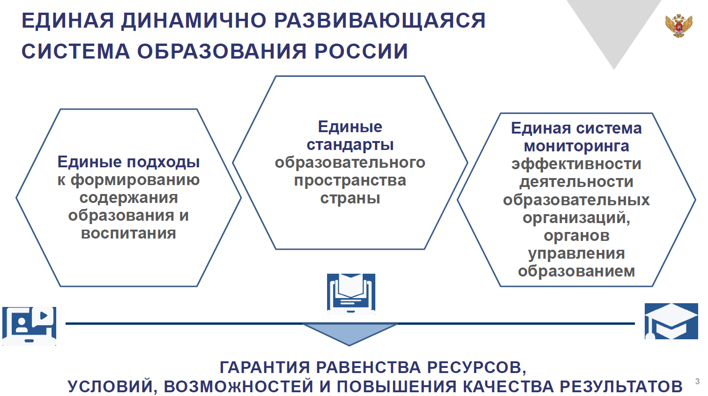
Направления развития суверенной системы образования РФ

Slide 7
Единые подходы к формированию содержания и воспитания
Внедрение обновленных ФГОС НОО, ООО, СОО
Переход на ФОП
НОО, ООО, СОО
5, 6, 7 , 10 классы
Единая система воспитания
«Разговоры о важном»
Детские и подростковые объединения
Формирование функциональной грамотности обучающихся
8, 9, 11 классы
1-4 классы

Slide 8
Единые стандарты образовательного пространства
Проект «Школа Минпросвещения России»
Проект ФГИС «Моя школа»
Проект «Код будущего»
Цифровизация массовых социально значимых услуг
Адресное непрерывное профессиональное развитие педагога
Проект «Флагманы образования» и работа с кадровым резервом

Slide 9
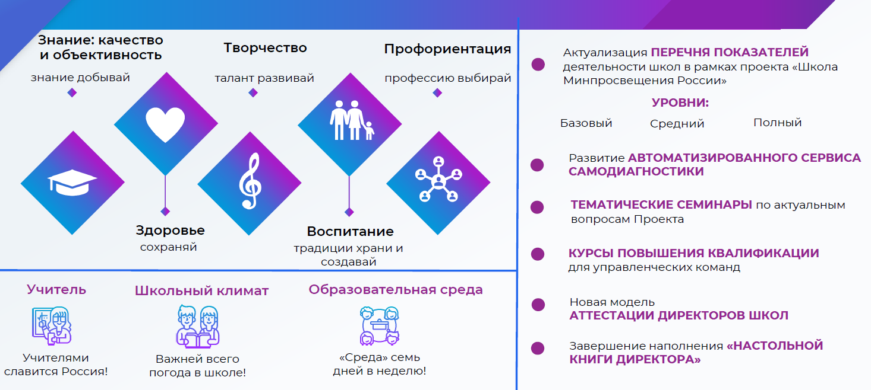
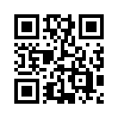

Slide 10
Ключевые модели
«Школа Минпросвещения России»
Сеть государственных опорных школ (единое образовательное пространство)
Школа полного дня (единая образовательная среда)
Настольная книга директора школы (единая методическая система)
Единая система управления качеством образования
Лидеры образования (единые подходы к формированию кадровых ресурсов школы и новая модель оплаты труда)
Информационный ресурс проекта – интерактивный суперсервис

Slide 11
Единая система мониторинга
Мотивирующий мониторинг деятельности
органов исполнительной власти
Управления образования
Механизмы управления качеством образования
Целевая модель аттестации руководителей ОО
Проект суверенной национальной системы оценки качества образования
Образовательной организации

Slide 12
Особенности изучения БИОЛОГИИ в контексте ФООП и обновленных ФГОС

Slide 13
Методическая поддержка
Федеральный ПОРТАЛ «ЕДИНОЕ СОДЕРЖАНИЕ ОБЩЕГО ОБРАЗОВАНИЯ»
https://edsoo.ru
Региональная лаборатория учебно-методического и информационно-аналитического сопровождения функциональной грамотности и ФГОС общего образования
Учебно-методический центр ФГОС
fgos@ipk74.rг
https://vk.com/club181044632?w=wall-181044632_869

Slide 14
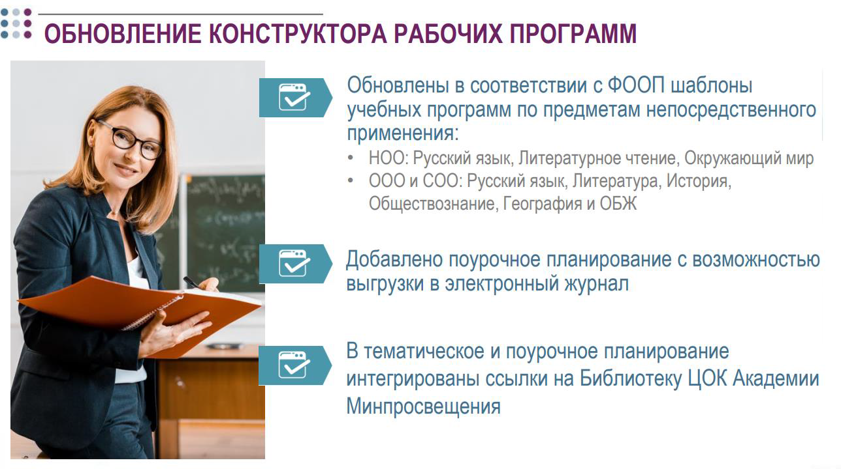
Федеральный ПОРТАЛ
«ЕДИНОЕ СОДЕРЖАНИЕ ОБЩЕГО ОБРАЗОВАНИЯ»

Slide 15
Параллель | Программа | Базовый уровень | Углублённый уровень | Учебник базового уровня//профильного уровня
5 | ФООП | 1 |  | Пасечник В.В., Суматохин С.В., Гапонюк З.Г., Щвецов Г.Г.; под ред Пасечника В.В.
6 | ФООП | 1
7 | ФООП | 1 | 2
8 | ФГОС | 2 | 3 | Пасечник В.В., Суматохин С.В., Гапонюк З.Г.,; под ред Пасечника В.В.
9 | ФГОС | 2 | 3 | Пасечник В.В.,Каменский А.А., Щвецов Г.Г.; под ред Пасечника В.В.
10 | ФООП | 1 | 3 | Пасечник В.В.,Каменский А.А., Рубцов А.М.; под ред Пасечника В.В.//Теремов А.В., Петросова Р.А.
11 | ФГОС | 1 | 3 | Пасечник В.В.,Каменский А.А., Рубцов А.М.; под ред Пасечника В.В.

Slide 16
Внеурочная деятельность по предмету - шаг в повышении мотивации и функциональной грамотности обучающихся

Slide 17
Внеурочная деятельность
это образовательная деятельность, направленная на достижение планируемых результатов освоения основных образовательных программ (предметных, метапредметных и личностных), осуществляемую в формах, отличных от урочной

Slide 18
До 10 часов еженедельных занятий внеурочной деятельности
активность и самостоятельность обучающихся, сочетать индивидуальную и групповую работы, обеспечивать гибкий режим занятий (продолжительность, последовательность), переменный состав обучающихся, проектную и исследовательскую деятельность, экскурсии, походы, деловые игры и пр.
допускается формирование учебных групп из обучающихся разных классов в пределах одного уровня образования

Slide 19
Направления внеурочной деятельности (ВД) в развитии обучающихся
социальное
творческое
интеллектуальное
общекультурное
физическое
гражданско-патриотическое
Обязательное условие организации внеурочной деятельности - воспитательная направленность

Slide 20
Модели планов ВД с преобладанием определенного вида деятельности
Учебно-познавательная деятельность - наибольшее внимание внеурочной деятельности по учебным предметам и формированию функциональной грамотности.
Педагогическая поддержка обучающихся (отстающих) и работы по обеспечению их благополучия в пространстве школы.
Деятельность ученических сообществ и воспитательных мероприятий.

Slide 21
Модели ВД и содержательное наполнение
Модель | Содержание
Преобладание учебно-познавательной деятельности | углубленное изучение отдельных учебных предметов; занятия по формированию функциональной грамотности; проектно-исследовательская деятельность; профориентационные занятия
Преобладание педагогической поддержки | дополнительные занятия для обучающихся, испытывающих затруднения в освоении учебной программы; дополнительные занятия обучающихся, испытывающих трудности в освоении языков обучения; специальные занятия обучающихся, испытывающих затруднения в социальной коммуникации; специальные занятия обучающихся с ОВЗ
Преобладание деятельности ученических сообществ и воспитательных мероприятий | деятельность детских общественных объединений и органов ученического самоуправления; занятия по актуальным социальным, нравственным проблемам современного мира; занятия в экологических, волонтерских, трудовых и т.п. объединениях

Slide 22
Экологическое образование
в образовательных организациях Челябинской области осуществляется посредством включения вопросов экологической направленности при изучении учебных предметов, учебных курсов (в том числе внеурочной деятельности), дисциплин, модулей:

Slide 23
на уровне основного общего образования (5-6 классы): при реализации рабочей программы учебного курса внеурочной деятельности «Экологическая безопасность»;
– на уровне основного общего образования (7-9 классы): при реализации рабочих программ учебных предметов «Основы безопасности жизнедеятельности», «Математика», «Химия», «Физика» с включением модуля «Экология Челябинской области»;
– на уровне среднего общего образования: реализация рабочей программы курса внеурочной деятельности «Экология Челябинской области и устойчивое развитие».

Slide 24
Воспитать юного исследователя
из опыта работы над проектами во внеурочной деятельности учителя биологии и географии МОУ СОШ№ 65 Щётка Н.Ш.

Slide 25
Преемственность содержания
ООП НОО, ООО
(инвариантная часть)
1 час в неделю – на информационно-просветительские занятия патриотической, нравственной и экологической направленности «Разговоры о важном» (понедельник, первый урок)
1 час в неделю – на занятия по формированию функциональной грамотности обучающихся (в том числе финансовой грамотности)
1 час в неделю – на занятия, направленные на удовлетворение профориентационных интересов и потребностей обучающихся (в том числе основы предпринимательства)

Slide 26
Преемственность содержания
ООП НО, ОО
(вариативная часть)
3 часа в неделю – на занятия, связанные с реализацией особых интеллектуальных и социокультурных потребностей обучающихся (в том числе для сопровождения изучения отдельных учебных предметов на углубленном уровне)
2 часа в неделю – на занятия, направленные на удовлетворение интересов и потребностей обучающихся в творческом и физическом развитии (в том числе организация занятий в школьных театрах, школьных музеях, школьных спортивных клубах, а также в рамках реализации программы развития социальной активности обучающихся начальных классов «Орлята России»)
2 часа в неделю – на занятия, направленные на удовлетворение социальных интересов и потребностей обучающихся (в том числе в рамках Российского движения школьников, Юнармии, реализации проекта «Россия – страна возможностей»)

Slide 27
Для основного общего образования https://edsoo.ru/Vneurochnaya_deyatelnost.htm
1. Примерная рабочая программа курса внеурочной деятельности в соответствии с ФГОС основного общего образования. Профориентация.
2. Примерная рабочая программа курса внеурочной деятельности в соответствии с ФГОС основного общего образования. Функциональная грамотность.
3. Примерная рабочая программа курса внеурочной деятельности в соответствии с ФГОС основного общего образования Проектно-исследовательская деятельность (естественнонаучный блок)+ (гуманитарный блок)

Slide 28
Для основного общего образования https://edsoo.ru/Vneurochnaya_deyatelnost.htm
4. Примерная рабочая программа курса внеурочной деятельности в соответствии с ФГОС основного общего образования. Экологичный образ жизни.
5. Примерная рабочая программа курса внеурочной деятельности в соответствии с ФГОС основного общего образования. Умей вести за собой.
6. Примерная рабочая программа курса внеурочной деятельности в соответствии с ФГОС основного общего образования. Мир визуально-пространственных искусств:
«Мир декоративно-прикладного искусства»;
«Мир изобразительного искусства»;
«Метаморфозы в архитектуре и дизайне (графический, средовой, одежды, элементов 3 декорирования)»;
«Фотография и художественное изображение в зрелищных и экранных искусствах».

Slide 29
Профориентационный
минимум
в контексте образовательного процесса

Slide 30
Старт профориентационного минимума
С 1 сентября 2023 года во всех школах РФ внедряется
«Единая модель профессиональной ориентации – профориентационный минимум»
МЕТОДИЧЕСКИЕ РЕКОМЕНДАЦИИ
ПО РЕАЛИЗАЦИИ ПРОФОРИЕНТАЦИОННОГО МИНИМУМА ДЛЯ ОБРАЗОВАТЕЛЬНЫХ ОРГАНИЗАЦИЙ РОССИЙСКОЙ ФЕДЕРАЦИИ, РЕАЛИЗУЮЩИХ ОБРАЗОВАТЕЛЬНЫЕ ПРОГРАММЫ ООО И СОО

Slide 31
Профориентационный минимум
единый универсальный минимальный набор профориентационных практик и инструментов для проведения мероприятий по профессиональной ориентации обучающихся во всех субъектах РФ, включая отдаленные и труднодоступные территории

Slide 32
Идея профориентационного минимума
Формирование у обучающихся специфического навыка – готовности и способности к самоусложнению (развиваться всю жизнь, учитывая происходящие изменения).
Самоусложнение - принятие на себя ответственности и появления активной, субъектной позиции по отношению к себе, образовательному процессу, жизни в целом.
Для формирования и поддержки этих качеств необходима специальная личностно-развивающая среда, где обучающиеся превращаются из объектов в субъекты образовательного процесса

Slide 33
Методические подходы
Практико-ориентированный подход – разработка специальных мер, позволяющих обучающемуся установить связь между получаемыми теоретическими знаниями и текущими и будущими практическими действиями, необходимыми для освоения выбранной специальности:
решение реальных практических кейсов от работодателей;
разработка и реализация собственной индивидуальной образовательно-профессиональной траектории;
участие в профессиональных пробах и др.

Slide 34
Реализация профориентационного минимума
Уровни:
• базовый уровень (рекомендованная учебная нагрузка – не менее 40 часов в учебный год)
• основной уровень (не менее 60 часов)
•продвинутый уровень (не менее 80 часов)
Форматы: урочный, внеурочный, дополнительный

Slide 35
Приказ Минобра Челябинской области
(от 25.07.2023 № 02/1834)
Базовый уровень
Основной уровень
Продвинутый уровень
С(к)ОШ №№ 15, 17, 24
В(с)ОШ №5
С(к)ОШИ №№ 3, 4, 52
СОШ №№ 1, 3, 5, 7, 8, 10, 12, 13, 14, 16, 20, 21, 25, 28, 31, 32, 33, 34, 36, 37, 38, 39, 40, 41, 42, 47, 48, 50, 54, 55, 56, 59, 60, 61, 62, 63, 64, 65, 66, 67
Гимназии №№ 18, 53
СШИ №2
Академический лицей,
МЛ №1
МГМЛ

Slide 36
Содержание профориентационного минимума
Базовый уровень
40часов
40 часов
Взаимодействие с родителями (2ч)
Основной уровень
60 часов
Урочная (9ч)
Продвинутый уровень
80 часов
Внеурочная (курс «Россия – мои горизонты» (34ч)
Урочная (4ч)
Внеурочная (курс «Россия – мои горизонты» (34ч)
Практико-ориентированный модуль (12ч) Взаимодействие с родителями (2ч)
Дополнительное образование (3ч)
Внеурочная (курс «Россия – мои горизонты» (34ч)
Практико-ориентированный модуль (18ч) Взаимодействие с родителями (4ч)
Дополнительное образование (3ч)
Профессиональное обучение (10ч)
профильные и предпрофильные
Урочная (11ч)

Slide 37
Необходимые условия
Базовый уровень
Хотя бы в одном классе в каждой параллели (6-11 классов)
Основной уровень
Хотя бы в одном классе в каждой параллели (6-11 классов) на базовом или основном уровне, при этом обязательно хотя бы в одном классе (из вышеуказанных) на основном уровне
Продвинутый уровень
Хотя бы в одном классе в каждой параллели (6-11 классов) на базовом, основном или продвинутом уровне, при этом обязательно хотя бы в одном классе (из вышеуказанных) на продвинутом уровне

Slide 38
Урочная деятельность предполагает проведение профориентационно значимых уроков
1. Профориентационое содержание уроков по предметам общеобразовательного цикла, где рассматривается значимость учебного предмета в профессиональной деятельности.
Не предполагает проведение дополнительных уроков, проводится в рамках учебного плана!!!
2. В рамках учебного предмета «Технология» (в части изучения отраслей экономики и создания материальных проектов, в т.ч. на базе учебно-производственных комплексов).
Материалы: разработки на Платформе «Билет в будущее»: https://bvbinfo.ru/auth

Slide 39
Проблемный анализ работы городского профессионального объединения
в 2022-2023 учебном году

Slide 40
Направления работы ГПО:
Повышение профессиональной компетенции;
Работа с одаренными;
Государственная итоговая аттестация

Slide 41
Повышение профессиональной компетенции
Индивидуальные консультации для педагогов, испытывающих затруднение;
Мастер-классы, семинары- практикумы;
Оценка профессиональной компетентности педагогов

Slide 42
Итоги оценки профессиональной компетентности педагогов
Организационно-технологической особенностью проведения исследования в 2023 году стало то, что процедура проходила на региональной цифровой технологической платформе «Государственная информационная система «Образование в Челябинской области» в модуле «Организация дополнительного профессионального образования» (далее – модуль «Организация ДПО) (https://dpo.edu-74.ru/)
Структура диагностической работы представлена четырьмя компонентами, каждый из которых включал 10 заданий:
Предметная компетентность - 76,7% (доля педагогов, успешно выполнивших задания по группе компетенций )
Методическая компетентность – 47,7%
Психолого-педагогическая компетентность – 42,8%
Коммуникативная компетентность – 62,3%

Slide 43
Всего приняли участие 126 учителей биологии. В рамках проведения оценки были определены результаты учителей биологии соответствии с уровнем сформированности предметной компетентности.
Наиболее успешно выполнили работу и показали высокий уровень 62 человека (49,2%), повышенный уровень продемонстрировали 134 человека (37,1%), базовый уровень выявлен у 17 человек (13,5%). Такие результаты в оценке предметных компетенций являются наиболее успешными среди всей выборки участников в 2023 году. При этом лишь 6 учителей биологии (4,8%) не достигли граничных значений при выполнении заданий предметного раздела и показали низкий уровень предметной компетентности.

Slide 44
Работа с одаренными
Предметные конкурсы;
Этапы Всероссийской и Областной олимпиады школьников
Учебно-тренировочные сборы

Slide 45
Предметные конкурсы
Конкурс | Число участников | Победители и призеры
«Осенняя эстафета «Всезнайка» | 58 | 12
За здоровый образ жизни | 269 | 69
Эко-знай-ка | 281 | 70
Юные знатоки биологии | 134 | 39

Slide 46
Этапы Всероссийской и Областной олимпиады школьников
предмет | МЭ |  | РЭ
 | Всего | Победителей и призеров | Всего | Победителей и призеров
Биология | 483 | 26+26 | 11 | 0+1
Экология | 209 | 13+13 | 13 | 4+3
Учебно-тренировочные сборы
Преподаватели биологии Цапов Е.Г. и Урих И.В.
Преподаватель экологии Казармщикова Л.В.

Slide 47
Государственная итоговая аттестация ЕГЭ
год | писали | Не преодолели порог | Средний балл
2018 | 384 | 25 (6,51%) | 57,97
2019 | 319 | 25 (7,84%) | 56,59
2020 | 355 | 27(7,6%) | 55,86
2021 | 332 | 26 (7,8%) | 53,90 (56,69)
2022 | 277 | 37(13,36%) | 52,3
2023 | 256 | 23(8,9%) | 56,76

Slide 48
Государственная итоговая аттестация ОГЭ
Год | Число участников | Абс ,% | кач.,% | Средний балл | «2» | Ниже годовой
2017 | 775
2018 | 796 |  |  | 26,27
2022 | 713 | 98,36 | 35,7 | 22,9 | 12 | 436
2023 | 712 | 98,46 | 66,29 | 29,39 | 11

Slide 49
План работы городского профессионального объединения
на 2023-2024 учебный год

Slide 50
Актуальные направления работы ГПО общего образования
реализация обновленных ФОП
функциональная грамотность
сопровождение оценочных процедур качества образования/ГИА
методическое сопровождение молодых педагогов/Школ молодых учителей/педагогов
сопровождение проблемно-творческих групп,
методическое сопровождение профессиональных конкурсов
сопровождение работы по развитию талантов и способностей обучающихся
сопровождение работы с обучающимися с ОВЗ

Slide 51
